Slide 1

UNIDAD MEDIANTE LA HUMILDAD
Lección 4 para el 24 de enero de 2026

Slide 2

“Completen mi gozo, tengan el mismo sentir, el mismo amor, unánimes, sintiendo una misma cosa”
Filipenses 2:2

Slide 3







Pablo acaba de animar a los creyentes de Filipos a mantenerse firmes ante las dificultades que entraña la vida cristiana. Les ha pedido que se comporten de una manera digna de los ciudadanos celestiales, haciendo énfasis en la unidad.
Con la expresión “por tanto”, Pablo comienza una nueva sección en la que nos da las claves para entender cómo conseguir esa unidad perfecta: imitando el ejemplo de Jesús.
El origen de la desunión (Filipenses 2:1-3a)
Unidad mediante la humildad (Filipenses 2:3b-4)
Pensar como Jesús (Filipenses 2:5)
La actitud de Jesús (Filipenses 2:6-8)

Slide 4



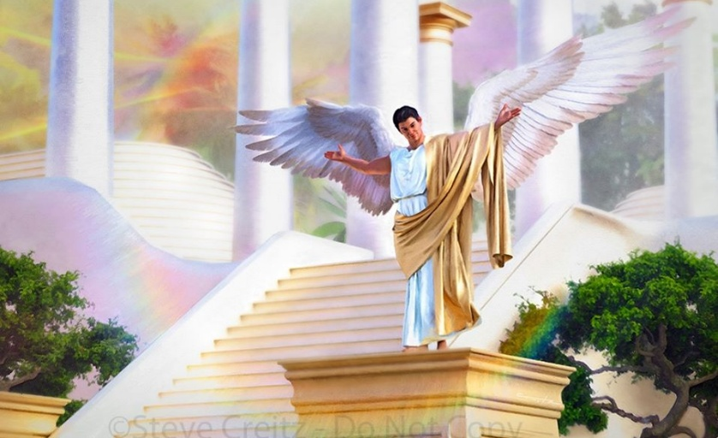

EL ORIGEN DE LA DESUNIÓN
“Nada hagáis por contienda o por vanagloria” (Filipenses 2:3a)
Antes de poner el dedo en la llaga, indicando los motivos de la desunión que se percibía entre los filipenses, ¿cuáles son los primeros consejos que les da para alcanzar la unidad, completando su gozo (Flp. 2:1-2)?
Consuelo en Cristo
Consuelo en amor
Comunión del Espíritu
Afecto entrañable
Misericordia
Unidad de sentimiento y amor
Les estimula a estudiar e imitar la vida modelo de Cristo
Su amor por Cristo ejerce poder estimulante sobre sus mentes
Deben someterse al control del Espíritu
Deben verse en ellos las emociones tiernas y cálidas del afecto humano
Que demuestren la presencia de un afecto genuino con actos individuales de misericordia
El amor mutuo hace que los pensamientos sean parecidos y que haya una acción unida
Todo esto solo podrían lograrlo si dejaban de lado aquello que les separaba: el orgullo y las discusiones (Flp. 2:3a).
Ambos problemas estuvieron presentes en la rebelión de Lucifer, y se encuentran entre los problemas más graves de las relaciones (Gál. 5:26; Stg. 3:16 NVI)

Slide 5



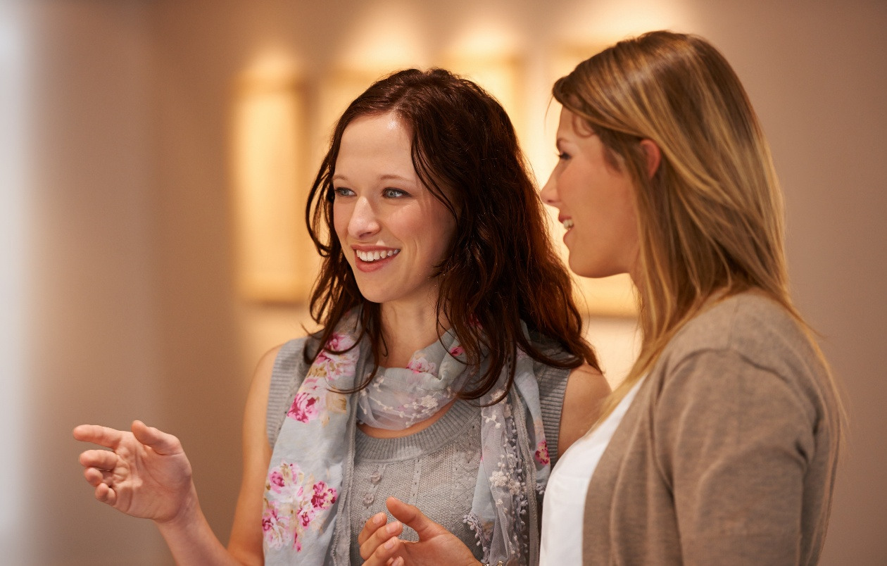
UNIDAD MEDIANTE LA HUMILDAD
“… antes bien con humildad, estimando cada uno a los demás como superiores a él mismo; no mirando cada uno por lo suyo propio, sino cada cual también por lo de los otros” (Filipenses 2:3b-4)
La fórmula para la unidad que Pablo propone no consiste en algo externo, sino en una actitud interior: la humildad. Además de ser un rasgo característico de Jesús, Él animó a sus oyentes a ser humildes (Mt. 11:29; 18:4; 23:12).
Para alcanzar esta humildad, Pablo propone que consideremos a los demás superiores a nosotros mismos (Flp. 2:3). ¿Pero no somos todos iguales ante Dios? ¿no debe haber igualdad para poder tener unidad?
Pablo no dice que seamos inferiores al otro, sino que estimemos (consideremos) que lo somos. Al igual que el siervo busca el bien de su señor, debemos buscar el bien de aquellos a los que estimamos superiores a nosotros (Flp. 2:4).
Para poder ser de ayuda al otro, debemos aprender a escucharle para entender su punto de vista. Todo esto es, sin duda, obra del Espíritu Santo.

Slide 6




PENSAR COMO JESÚS
“Pensad entre vosotros de la misma manera que Cristo Jesús” (Filipenses 2:5 DHHe)
¿Cómo se moldean nuestros pensamientos? A través de las “avenidas del alma”, es decir, de nuestros sentidos. Todo lo que leemos, vemos u oímos nos moldean de algún modo. Y, por supuesto, Satanás se encarga de bombardear nuestros sentidos para amoldar nuestras mentes a su propio pensamiento.
Pablo es radical. No solo nos invita a vigilar nuestros pensamientos, sino que nos pide que pensemos como Cristo pensaba (Flp. 4:8; 2:5).
Tal vez podamos, con mucho esfuerzo, conseguir lo primero. Pero cambiar nuestra mente para amoldarla a la mente de Jesús solo puede hacerlo en nosotros el Espíritu Santo.
Esto es así porque nuestros pensamientos son carnales, y nuestro corazón engañoso (Jer. 17:9). El Espíritu transformará nuestra mente carnal en una mente espiritual, como la de Cristo (Ro. 8:1, 5).

Slide 7

E. G. W. (Patriarcas y profetas, pág. 436)
“Tenemos, sin embargo, algo que hacer para resistir a la tentación. Los que no quieren ser víctimas de los ardides de Satanás deben custodiar cuidadosamente las avenidas del alma; deben abstenerse de leer, ver u oír cuanto sugiera pensamientos impuros. No se debe dejar que la mente se espacie al azar en todos los temas que sugiera el adversario de las almas”

Slide 8

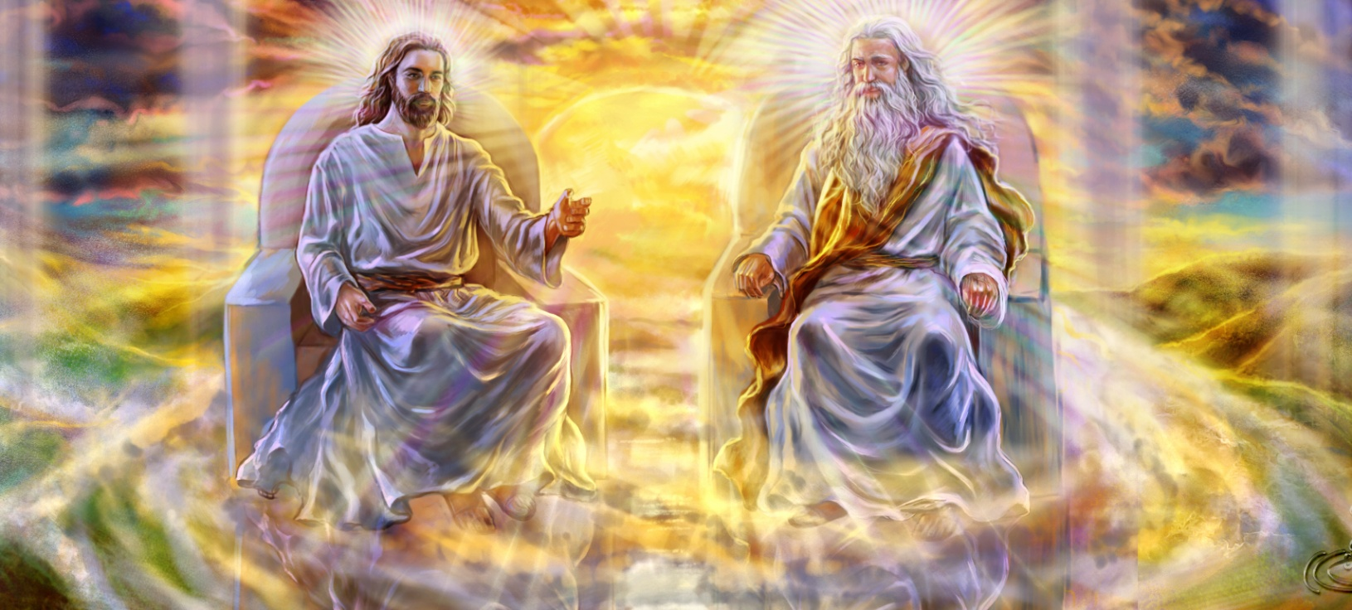


LA ACTITUD DE JESÚS (1)
“el cual, siendo en forma de Dios, no estimó el ser igual a Dios como cosa a que aferrarse” (Filipenses 2:6)
Pablo resalta tres cualidades de Jesús:
Renunció a sus prerrogativas divinas (Flp. 2:6)
Se hizo hombre para servirnos (Flp. 2:7)
Obedeció humildemente en todo, hasta su muerte (Flp. 2:8)
Siendo el Creador, se hizo criatura. Aceptó ser maltratado y morir en la cruz para poder redimirnos.
A pesar de estar en un nivel de igualdad con las otras dos Personas de la Divinidad, la sumisión de Jesús a la voluntad del Padre fue siempre perfecta. Nunca hubo un momento en que rehusara someterse.
Cuando pensamos en esto, solo podemos postrarnos y adorar a nuestro maravilloso Salvador.
Él es nuestro ejemplo a seguir. Debemos estar dispuestos a humillarnos y sacrificarnos por el bien de los demás.

Slide 9


LA ACTITUD DE JESÚS (2)
“E indiscutiblemente, grande es el misterio de la piedad: Dios fue manifestado en carne, justificado en el Espíritu, visto de los ángeles, predicado a los gentiles, creído en el mundo, recibido arriba en gloria” (1ª de Timoteo 3:16)
La asombrosa condescendencia de Cristo al convertirse en un ser humano será tema de estudio de los redimidos a lo largo de la eternidad.
Es increíble que el Ser infinito y eterno se convirtiera en un ser humano finito, sujeto a la muerte. Esto es lo que Pablo llama “el misterio de la piedad” (1Tim. 3:16).
Jesús pasó de la supremacía universal a la servidumbre absoluta. Esto es, precisamente, lo contrario a lo que aspiraba Lucifer que, siendo siervo, quiso la supremacía universal.
Este ejemplo nos llama a abandonar nuestro egoísmo y nuestro deseo de ser servidos, y cambiarlos por humildad y disposición a servir a los demás.

Slide 10

“Dios permite que el ser humano despliegue su individualidad. No desea que nadie suma su mente en la mente de su prójimo. Los que desean ser transformados en mente y carácter no han de contemplar a los hombres, sino al Ejemplo divino. Dios da la invitación: “Haya, pues, en vosotros este sentir que hubo también en Cristo Jesús”. Mediante la conversión y la transformación, los hombres han de recibir el sentir de Cristo”
E. G. W. (A fin de conocerle, 8 de mayo)

